Slide 1

Propagación de errores
Prof. Cristian Romanque

Slide 2
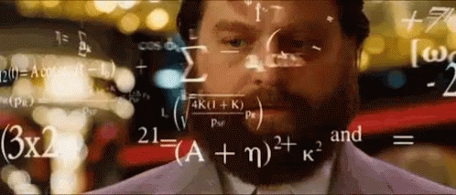
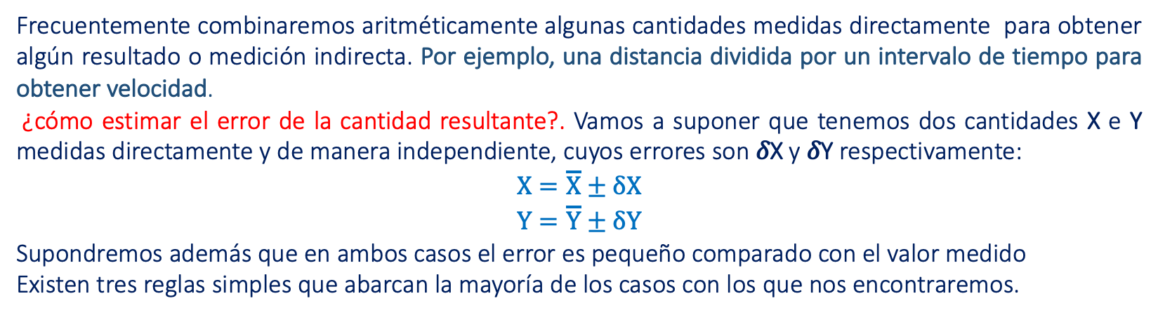
Cómo se propagan los errores de las mediciones al determinar otra cantidad física?
Frecuentemente combinaremos aritméticamente algunas cantidades medidas directamente para obtener algún resultado o medición indirecta. Por ejemplo, una distancia dividida por un intervalo de tiempo para obtener velocidad.
¿cómo estimar el error de la cantidad resultante?. Vamos a suponer que tenemos dos cantidades X e Y medidas directamente y de manera independiente, cuyos errores son 𝛿X y 𝛿Y respectivamente:
$$X=\overline{X}±δX$$
$$Y=\overline{Y}±δY$$
Supondremos además que en ambos casos el error es pequeño comparado con el valor medido
Existen tres reglas simples que abarcan la mayoría de los casos con los que nos encontraremos.

Slide 3
Antes de comenzar
Recuerde:
Expresar el error de una medición, ya sea directa o indirecta, solo con una cifra significativa.
La lectura, el promedio o la mejor estimación de una medición debe estar expresada con el numero adecuado de cifras significativas, el que dependerá del error.
Usted debe decidir en que casos y hasta que cifra aproximar.
Utilizar las reglas de aproximación correspondiente.

Slide 4
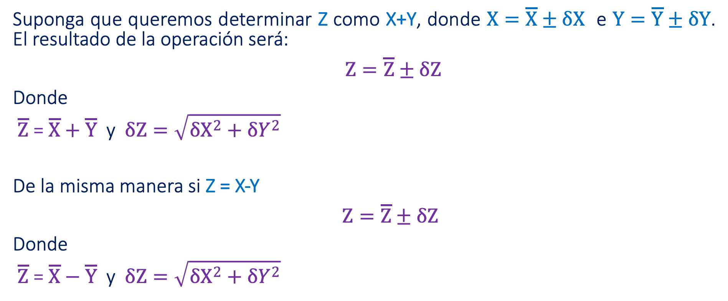
Suma y/o resta
Suponga que queremos determinar Z como X+Y, donde $X=\overline{X}±δX$ e $Y=\overline{Y}±δY$. El resultado de la operación será:
$Z=\overline{Z}±δZ$
Donde
$\overline{Z}$ = $\overline{X}+\overline{Y}$ y $δZ=\sqrt{{δX}^{2}+{δY}^{2}}$
De la misma manera si Z = X-Y
$Z=\overline{Z}±δZ$
Donde
$\overline{Z}$ = $\overline{X}−\overline{Y}$ y $δZ=\sqrt{{δX}^{2}+{δY}^{2}}$

Slide 5
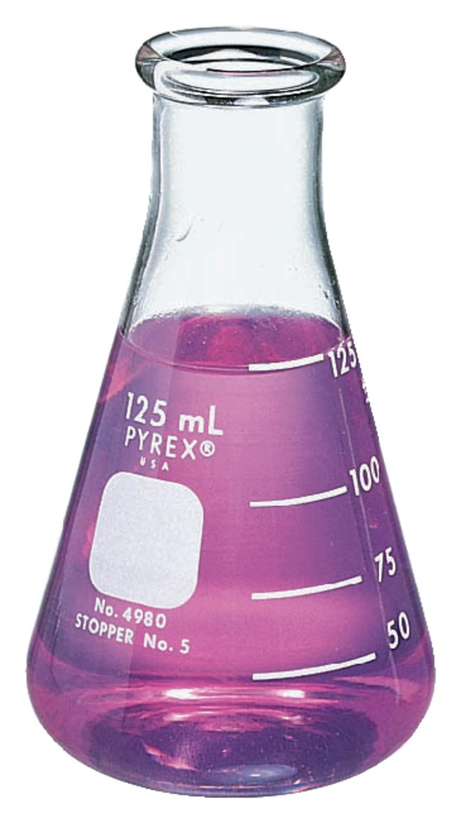
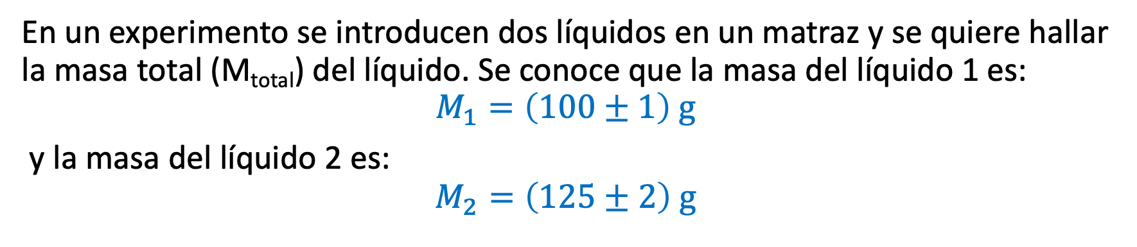
Ejemplo
En un experimento se introducen dos líquidos en un matraz y se quiere hallar la masa total (M_{total}) del líquido. Se conoce que la masa del líquido 1 es:
$$M_{1}=\left(100±1\right) g$$
y la masa del líquido 2 es:
$$M_{2}=\left(125±2\right) g$$

Slide 6
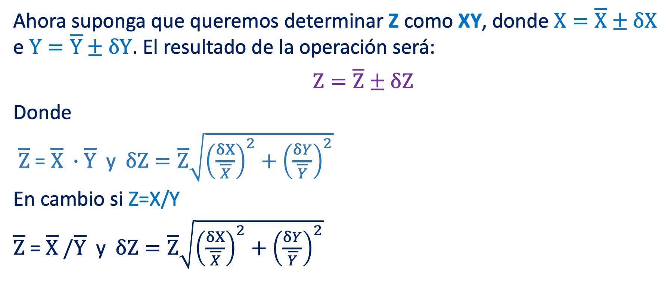
Multiplicación y/o división
Ahora suponga que queremos determinar Z como XY, donde $X=\overline{X}±δX$ e $Y=\overline{Y}±δY$. El resultado de la operación será:
$Z=\overline{Z}±δZ$
Donde
$\overline{Z}$ = $\overline{X} ∙\overline{Y}$ y $δZ=\overline{Z}\sqrt{{\left(\frac{δX}{\overline{X}}\right)}^{2}+{\left(\frac{δY}{\overline{Y}}\right)}^{2}}$
En cambio si Z=X/Y
$\overline{Z}$ = $\overline{X} /\overline{Y}$ y $δZ=\overline{Z}\sqrt{{\left(\frac{δX}{\overline{X}}\right)}^{2}+{\left(\frac{δY}{\overline{Y}}\right)}^{2}}$
En el calculo del error, no existe distinción entre multiplicación y división

Slide 7
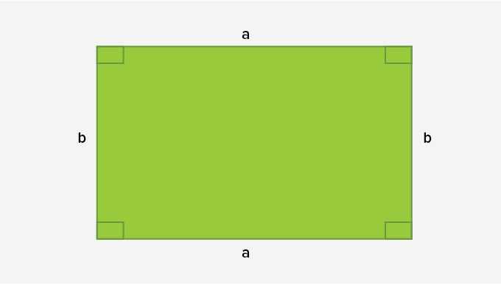
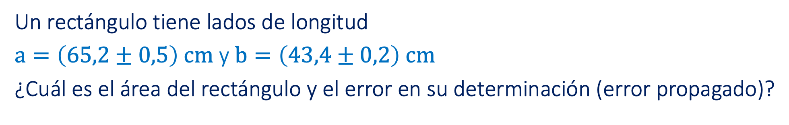
Ejemplo
Un rectángulo tiene lados de longitud
$a=\left(65,2±0,5\right) cm$y $b=\left(43,4±0,2\right) cm$
¿Cuál es el área del rectángulo y el error en su determinación (error propagado)?

Slide 8
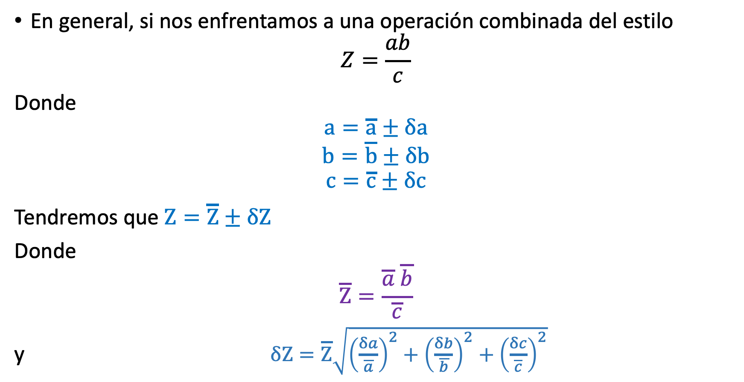
En general, si nos enfrentamos a una operación combinada del estilo
$$Z=\frac{ab}{c}$$
Donde
$$a=\overline{a}±δa$$
$$b=\overline{b}±δb$$
$$c=\overline{c}±δc$$
Tendremos que $Z=\overline{Z}±δZ$
Donde
$$\overline{Z}=\frac{\overline{a} \overline{b}}{\overline{c}}$$
y $δZ=\overline{Z}\sqrt{{\left(\frac{δa}{\overline{a}}\right)}^{2}+{\left(\frac{δb}{\overline{b}}\right)}^{2}+{\left(\frac{δc}{\overline{c}}\right)}^{2}}$

Slide 9
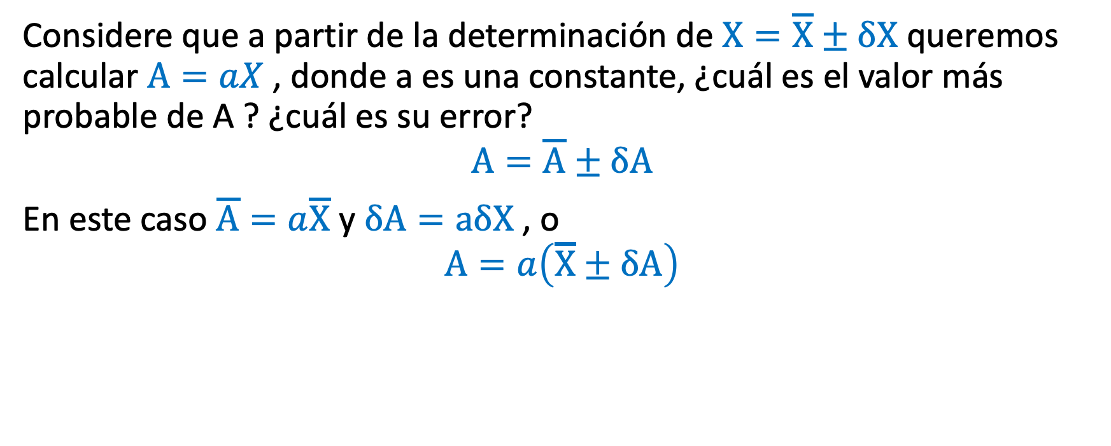
Multiplicación por una constante
Considere que a partir de la determinación de $X=\overline{X}±δX$ queremos calcular $A=aX$ , donde a es una constante, ¿cuál es el valor más probable de A ? ¿cuál es su error?
$$A=\overline{A}±δA$$
En este caso $\overline{A}=a\overline{X}$ y $δA=aδX$ , o
$$A=a\left(\overline{X}±δA\right)$$

Slide 10
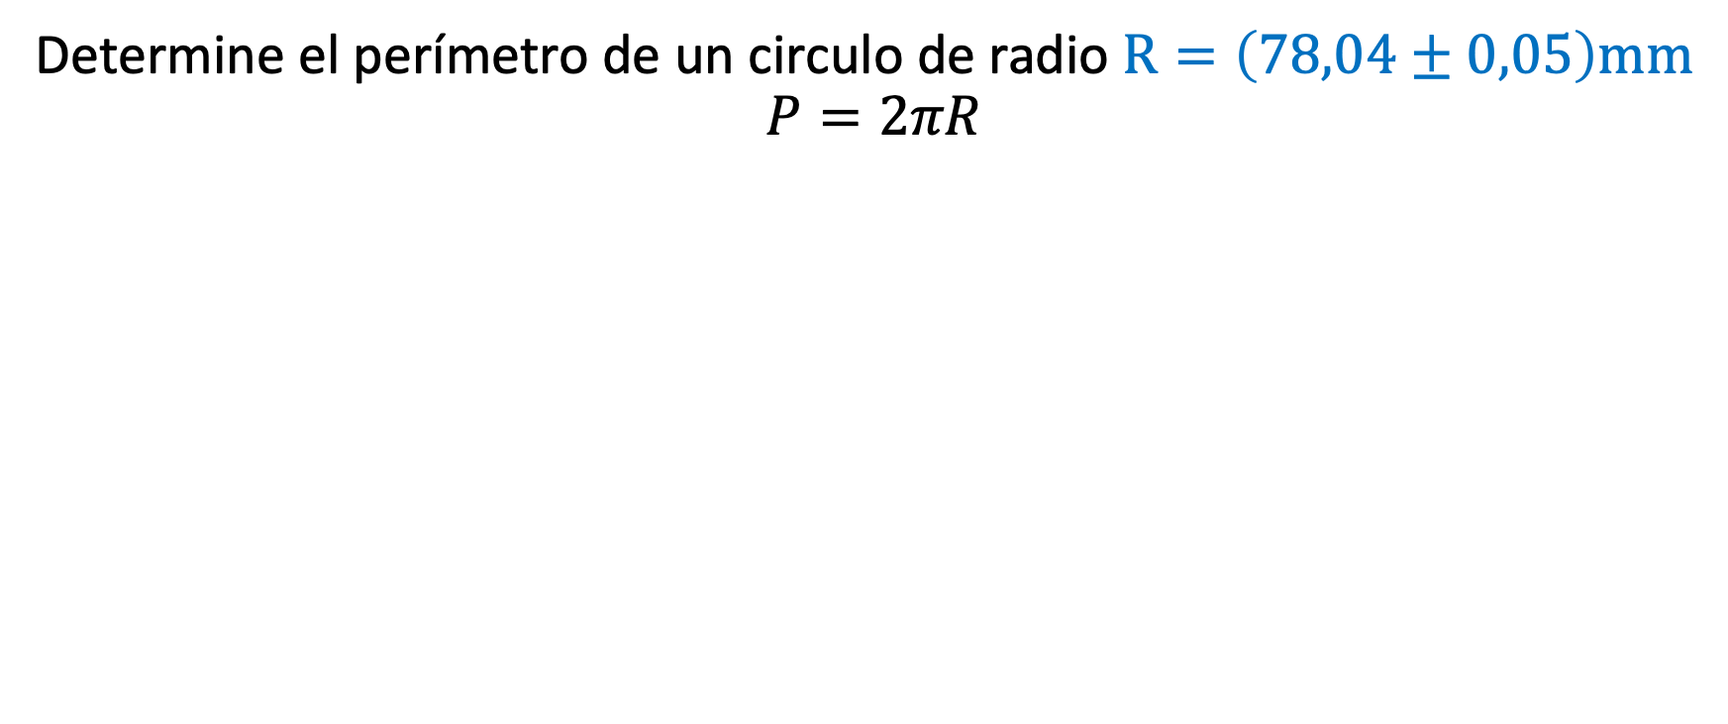
Ejemplo
Determine el perímetro de un circulo de radio $R=\left(78,04±0,05\right)mm$
$$P=2πR$$

Slide 11
Resumen y preguntas

